Slide 1
深入浅出零知识证明

Slide 2
目录
CONTENTS
01
02
03
04
交互式零知识证明
Zk到底在证明什么
非交互式零知识证明的设计过程
zk的应用场景

Slide 3
01
交互式零知识证明

Slide 4
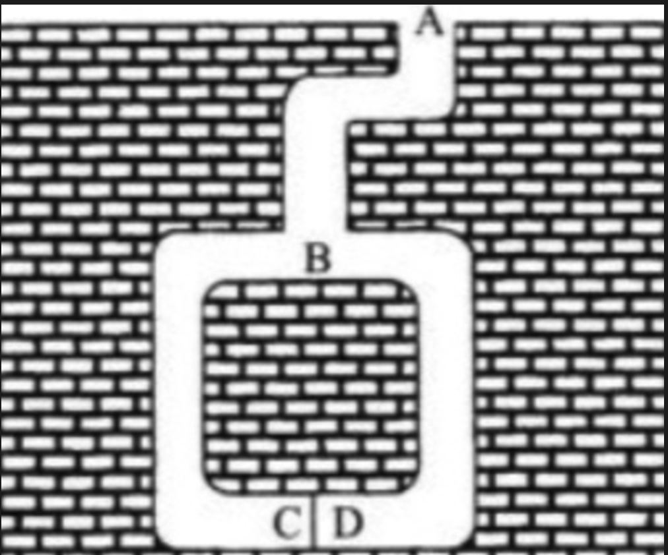
什么是零知识证明
洞穴问题：
问题描述:
Alice和Bob来到了一处洞穴，C和D之间中有一扇门，Alice想要证明自己具有打开这扇门的能力，但不想给Bob透露打开这扇门的方法。
如何构建零知识证明系统？
Alice
Bob

Slide 5
什么是零知识证明
洞穴问题：
问题描述:
Alice和Bob来到了一处洞穴，C和D之间中有一扇门，Alice想要证明自己具有打开这扇门的能力，但不想给Bob透露打开这扇门的方法。
1. Alice 到达B点，Bob到达A点

Slide 6
什么是零知识证明
洞穴问题：
问题描述:
Alice和Bob来到了一处洞穴，C和D之间中有一扇门，Alice想要证明自己具有打开这扇门的能力，但不想给Bob透露打开这扇门的方法。
1. Alice 到达B点，Bob到达A点

Slide 7
什么是零知识证明
洞穴问题：
问题描述:
Alice和Bob来到了一处洞穴，C和D之间中有一扇门，Alice想要证明自己具有打开这扇门的能力，但不想给Bob透露打开这扇门的方法。
Alice 到达B点，Bob到达A点
Bob让Alice从C/D进入(本例中为C)
Bob让Alice从C/D出来(本例中为D)

Slide 8
交互式知识证明
我知道打开门的方法
Alice
Bob

Slide 9
交互式知识证明
我知道打开门的方法
Alice
Bob
请你从C/D处走出来
好的，我已经从C/D走出来了

Slide 10
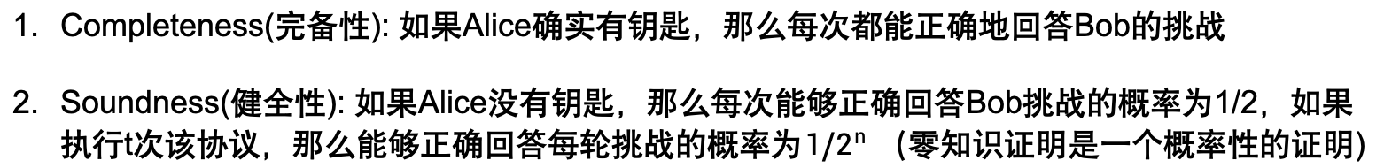
交互式知识证明
我知道打开门的方法
Alice
Bob
请你从C/D处走出来
好的，我已经从C/D走出来了
Completeness(完备性): 如果Alice确实有钥匙，那么每次都能正确地回答Bob的挑战
Soundness(健全性): 如果Alice没有钥匙，那么每次能够正确回答Bob挑战的概率为1/2，如果执行t次该协议，那么能够正确回答每轮挑战的概率为${1/2}^{n}$ （零知识证明是一个概率性的证明)

Slide 11
02
ZK到底在证明什么？

Slide 12
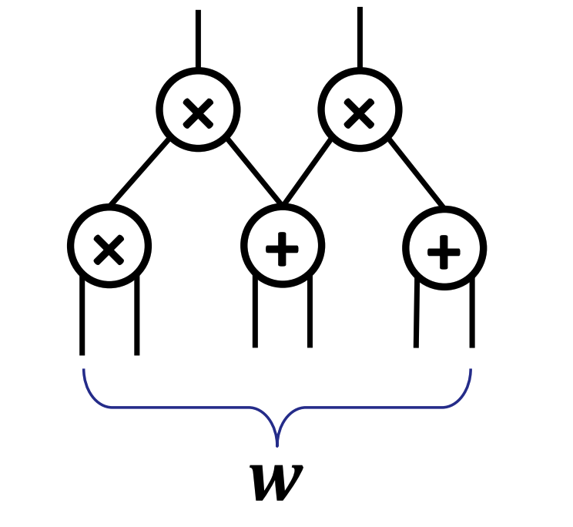
什么是电路？
算术电路：
(1). 给定一个在有限域F上的算术电路，并输出y
(2). 证明方宣传自己知道一个合法的证据(witness) w，使得 C(x,w) = y
(3). 证明方和验证方都知道的公开信息称为instance, 一般用x来表示
在本例中为简化起见，将x设为空
为简化电路，Plonk的变体中（Plonkup, Halo2, HyperPlonk…) 增加了lookup gate, custom gate等

Slide 13
规约路径 （Groth16类的规约方式）
A）将问题编码为多项式问题： 电路 ---> QAP
B）证明QAP等式是成立的，并满足Completeness和Soundness
C）增加零知识性

Slide 14
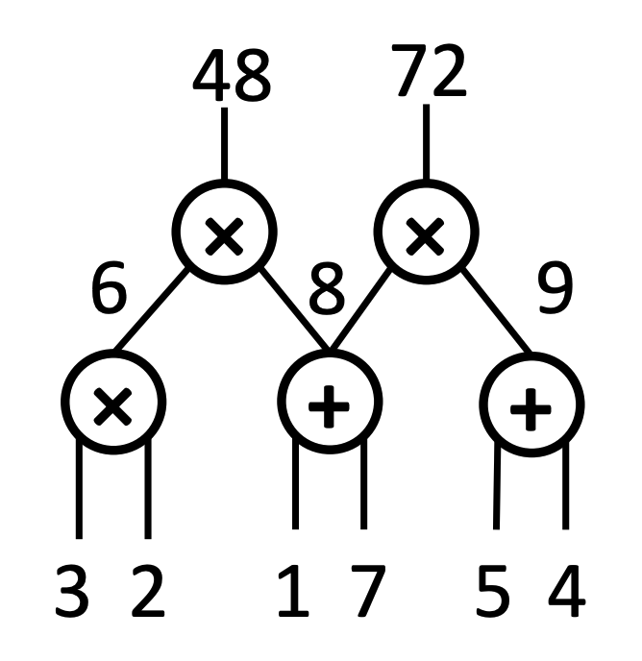
基于电路的零知识证明在证明些什么？
证明者证明自己知道每个wire的值，即evaluation of circuit
Transcript / Trace of Circuit
Interactive Proof: value of each gate
Plonk: left input, right input and output of each gate
QAP: input and output of every multiplication gate

Slide 15
03
非交互式零知识证明的设计过程---基于QAP的构造
注：部分图片引自zk learning
Notes:
51PPT模板网，幻灯片演示模板及素材免费下载！
51PPT模板网 唯一访问网址：www.51pptmoban.com

Slide 16
Transcript of Circuit
3 | 2 | 1 | 7 | 5 | 4 | 6 | 48 | 72
input and output of every multiplication gate

Slide 17
Transcript of Circuit
gate2
gate3
gate1
3 | 2 | 1 | 7 | 5 | 4 | 6 | 48 | 72
input and output of every multiplication gate

Slide 18
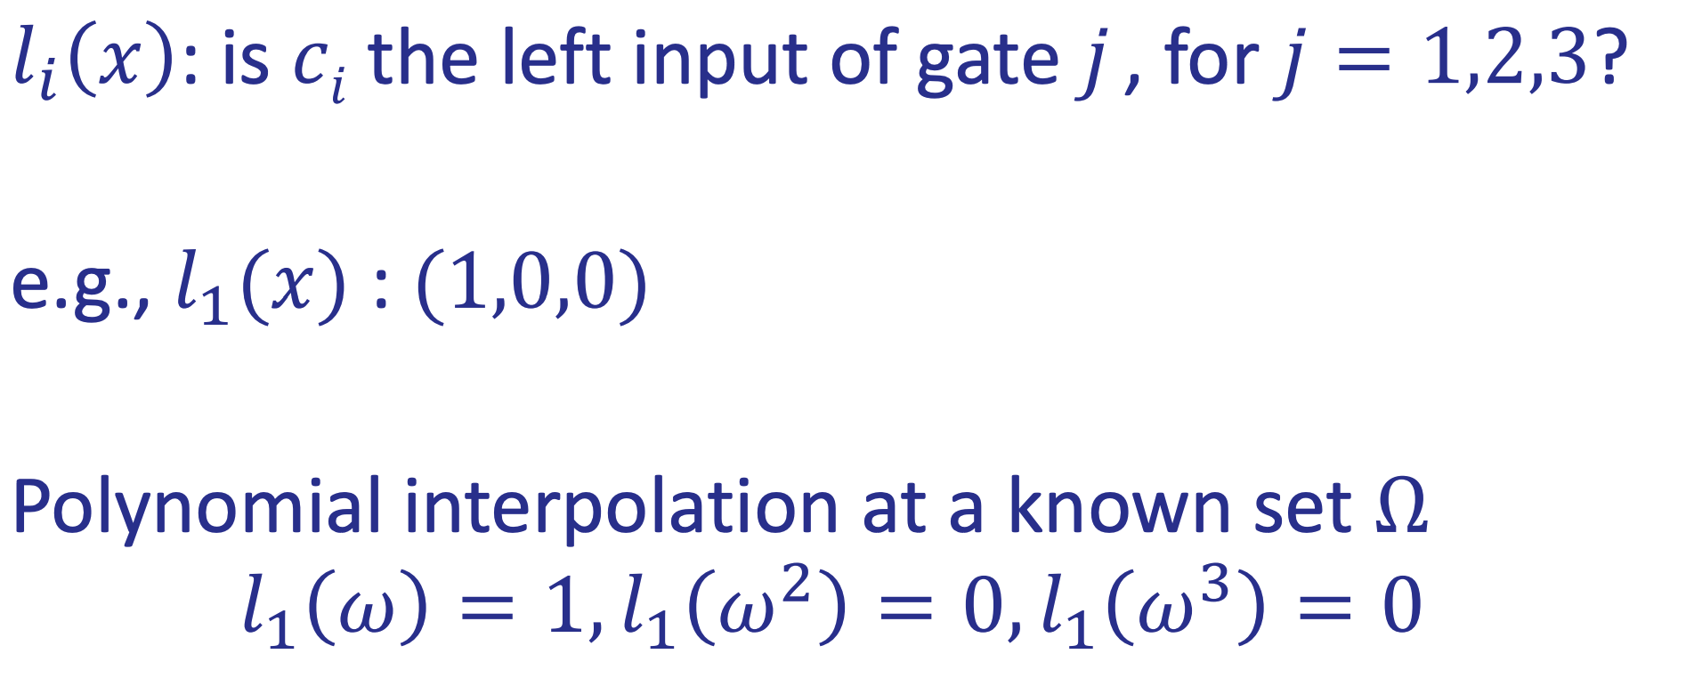
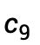
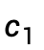
Selector Polynomials
gate2
gate3
gate1
3 | 2 | 1 | 7 | 5 | 4 | 6 | 48 | 72
$$c_{1}$$
$$c_{9}$$
input and output of every multiplication gate

Slide 19
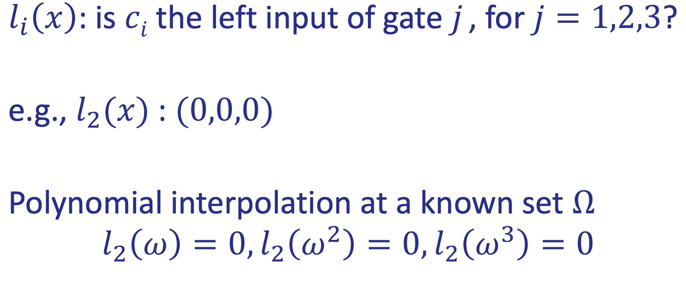
Selector Polynomials
gate2
gate3
gate1
3 | 2 | 1 | 7 | 5 | 4 | 6 | 48 | 72
$$c_{1}$$
$$c_{9}$$
input and output of every multiplication gate

Slide 20
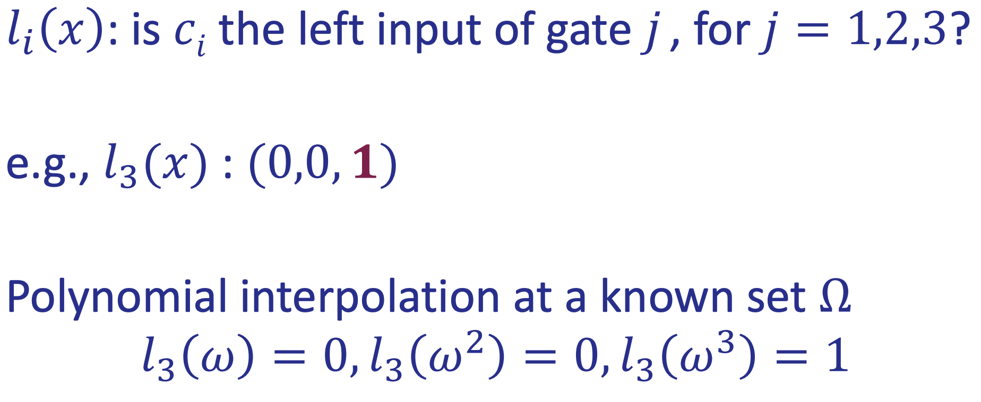
Selector Polynomials
gate2
gate3
gate1
3 | 2 | 1 | 7 | 5 | 4 | 6 | 48 | 72
$$c_{1}$$
$$c_{9}$$
input and output of every multiplication gate

Slide 21
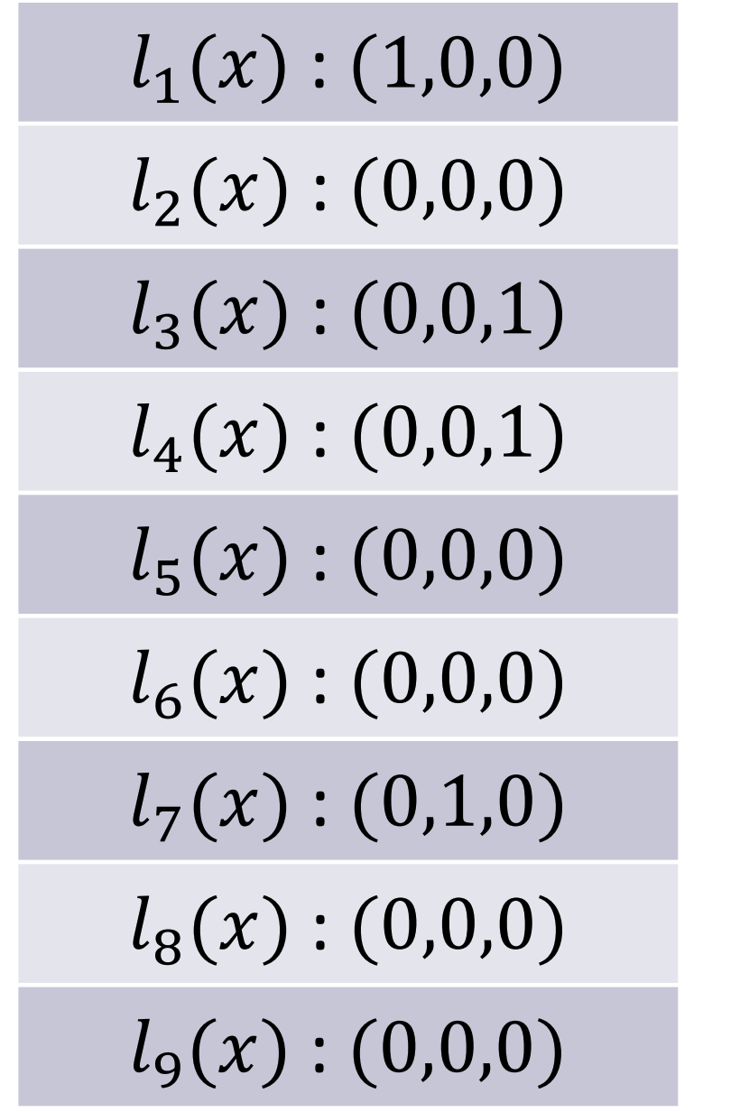
Selector Polynomials
gate2
gate3
gate1
3 | 2 | 1 | 7 | 5 | 4 | 6 | 48 | 72
$$c_{1}$$
$$c_{9}$$
input and output of every multiplication gate

Slide 22
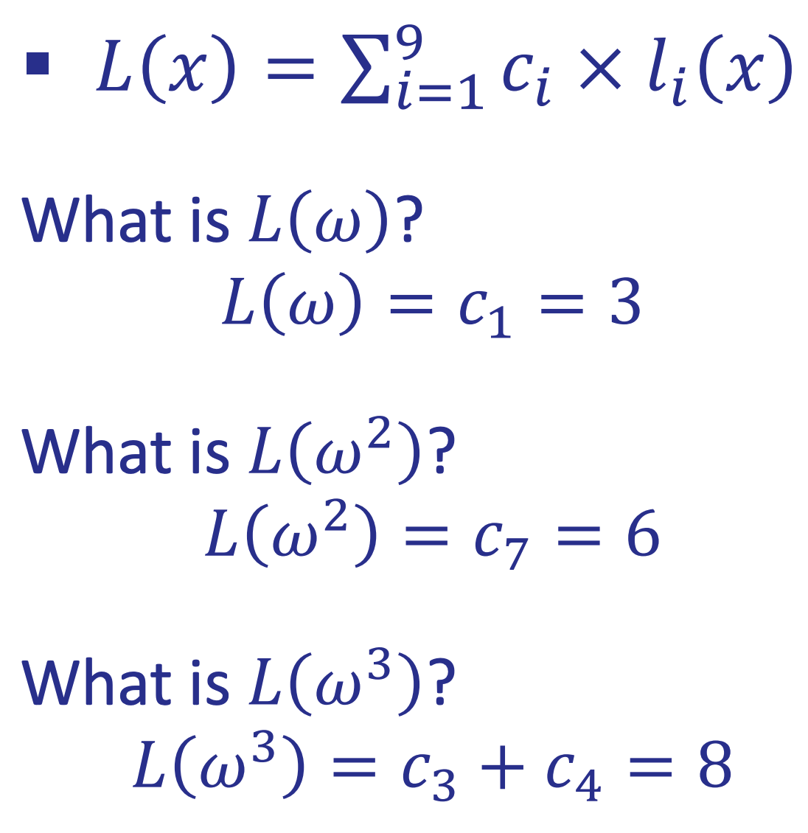
Selector Polynomials
gate2
gate3
gate1
3 | 2 | 1 | 7 | 5 | 4 | 6 | 48 | 72
$$c_{1}$$
$$c_{9}$$
input and output of every multiplication gate

Slide 23
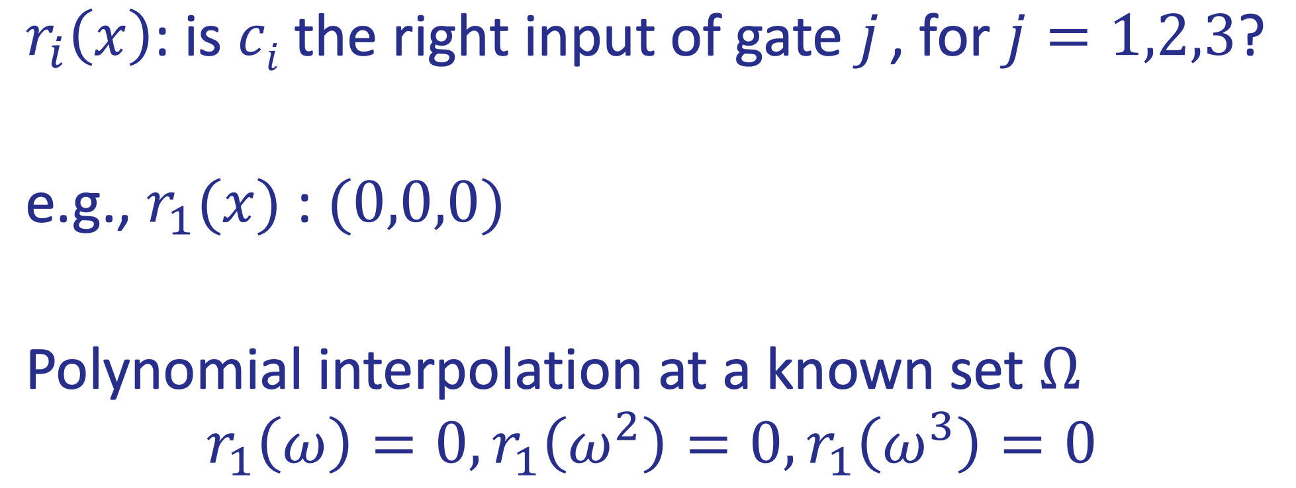
More Selector Polynomials
gate2
gate3
gate1
3 | 2 | 1 | 7 | 5 | 4 | 6 | 48 | 72
$$c_{1}$$
$$c_{9}$$

Slide 24
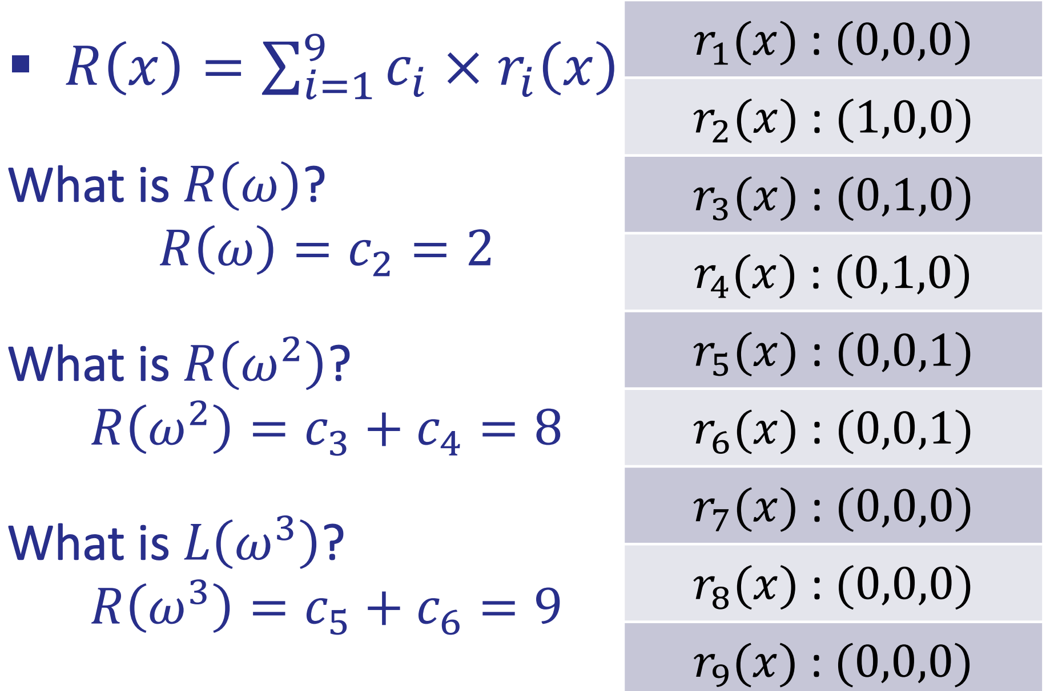
Selector Polynomials
gate2
gate3
gate1
3 | 2 | 1 | 7 | 5 | 4 | 6 | 48 | 72
$$c_{1}$$
$$c_{9}$$
input and output of every multiplication gate

Slide 25
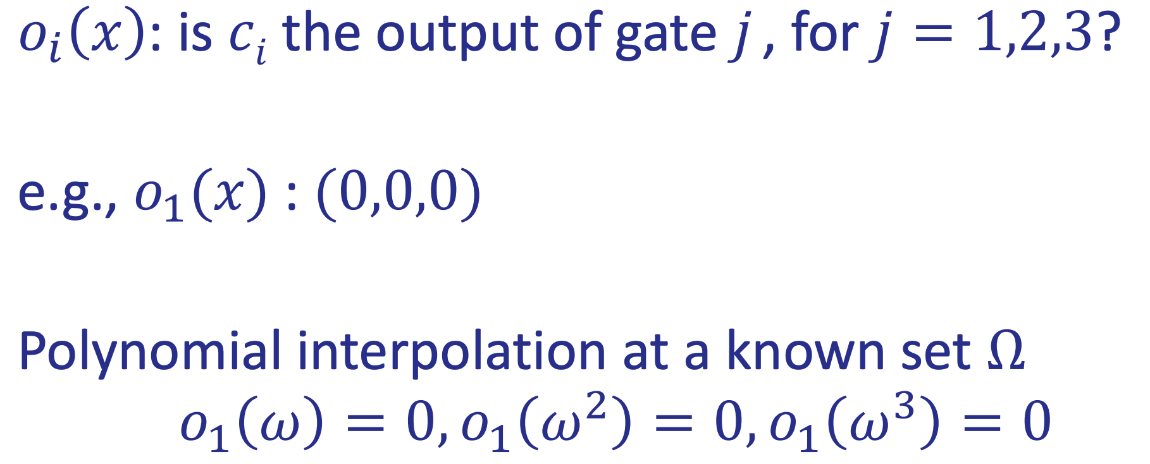
More Selector Polynomials
gate2
gate3
gate1
3 | 2 | 1 | 7 | 5 | 4 | 6 | 48 | 72
$$c_{1}$$
$$c_{9}$$

Slide 26
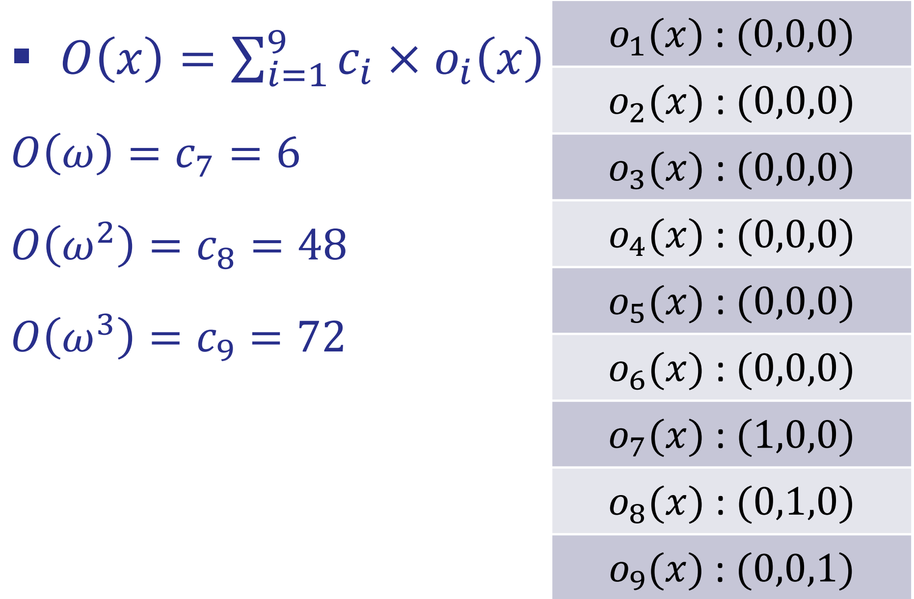
Selector Polynomials
gate2
gate3
gate1
3 | 2 | 1 | 7 | 5 | 4 | 6 | 48 | 72
$$c_{1}$$
$$c_{9}$$
input and output of every multiplication gate

Slide 27
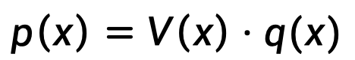
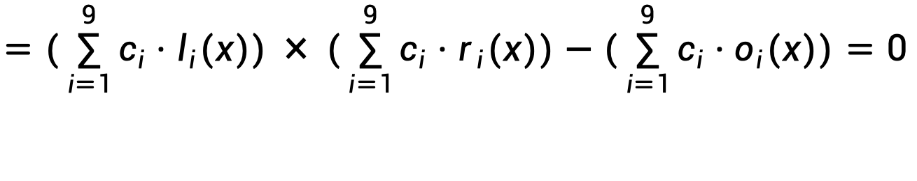
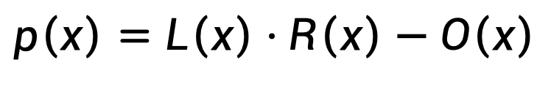
QAP
$$p\left(x\right)=L\left(x\right)⋅R\left(x\right)−O\left(x\right)$$
$$=(\sum_{i=1}^{9}{c_{i}⋅l_{i}(x))}×(\sum_{i=1}^{9}{c_{i}⋅r_{i}(x))−(\sum_{i=1}^{9}{c_{i}⋅o_{i}(x))}=0}$$
$$p\left(x\right)=V\left(x\right)⋅q(x)$$

Slide 28
消除多项式—Vanishing Polynomial
例：定义在一个集合A = {1,2,3} 上的消除多项式V(X)
V(X) = (X-1)*(X-2)*(X-3)
即：集合中的每个元素都是该多项式的根，则称该多项式为消除多项式

Slide 29
双线性配对—Bilinear pairing
$$e\left(g^{a},g^{b}\right)=e\left(g^{ab},g\right)=e\left(g,g^{ab}\right)=e{\left(g,g\right)}^{ab}$$
$$e{\left(g,g\right)}^{s}∗e{\left(g,g\right)}^{t}=e{\left(g,g\right)}^{s+t}=e\left(g^{s+t},g\right)=e(g,g^{s+t})$$

Slide 30
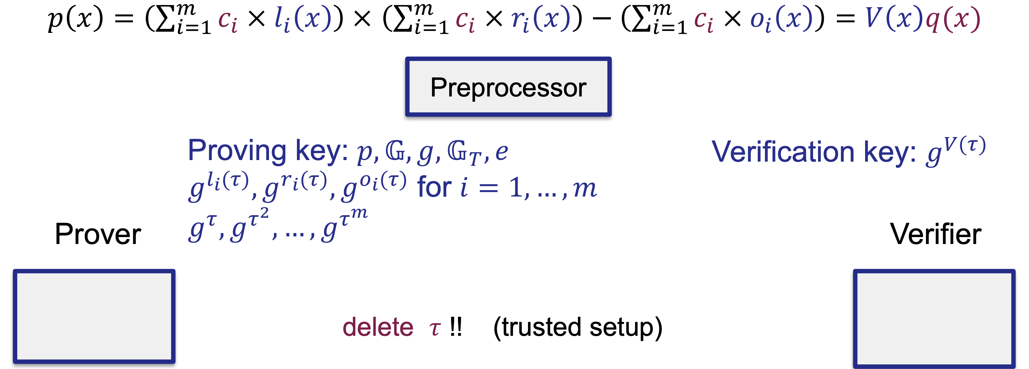
Key Generation

Slide 31
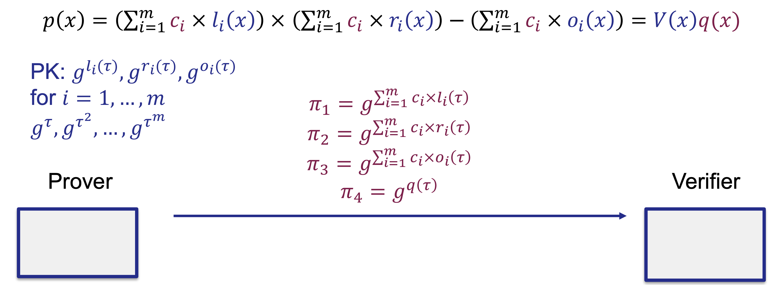
Prove

Slide 32
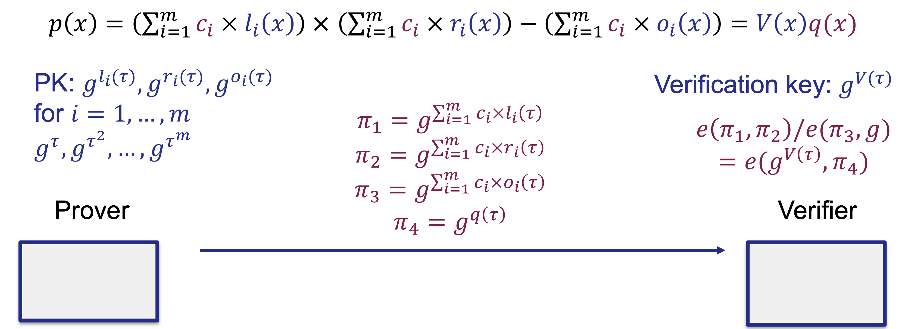
Verify

Slide 33
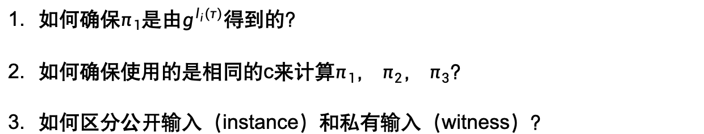
几个问题
如何确保$π_{1}$是由$g^{l_{i}(τ)}得到的？$
如何确保使用的是相同的c来计算$π_{1}$， $π_{2}$， $π_{3}？$
如何区分公开输入（instance）和私有输入（witness）？

Slide 34
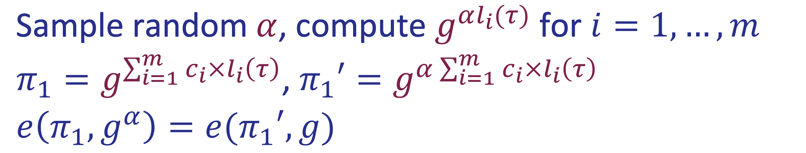
如何确保$π_{1}$是由$g^{l_{i}(τ)}得到的？$

Slide 35
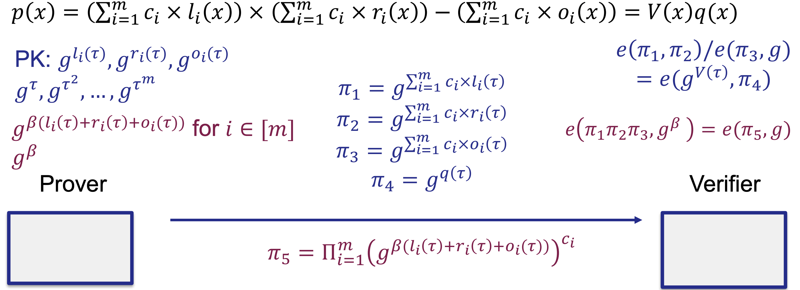
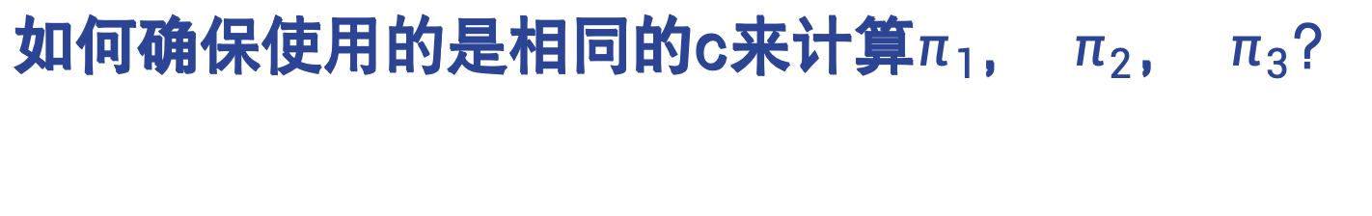
如何确保使用的是相同的c来计算$π_{1}$， $π_{2}$， $π_{3}？$

Slide 36
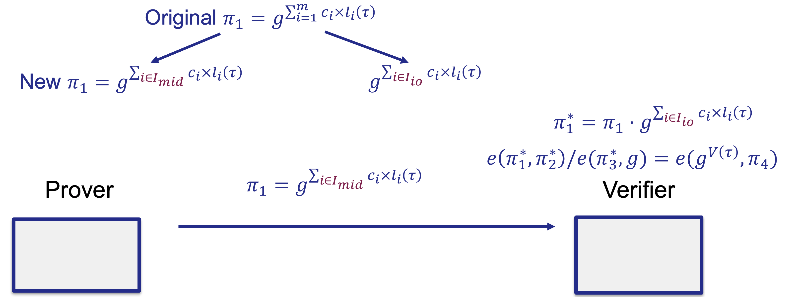
如何区分公开输入（instance）和私有输入（witness）？

Slide 37
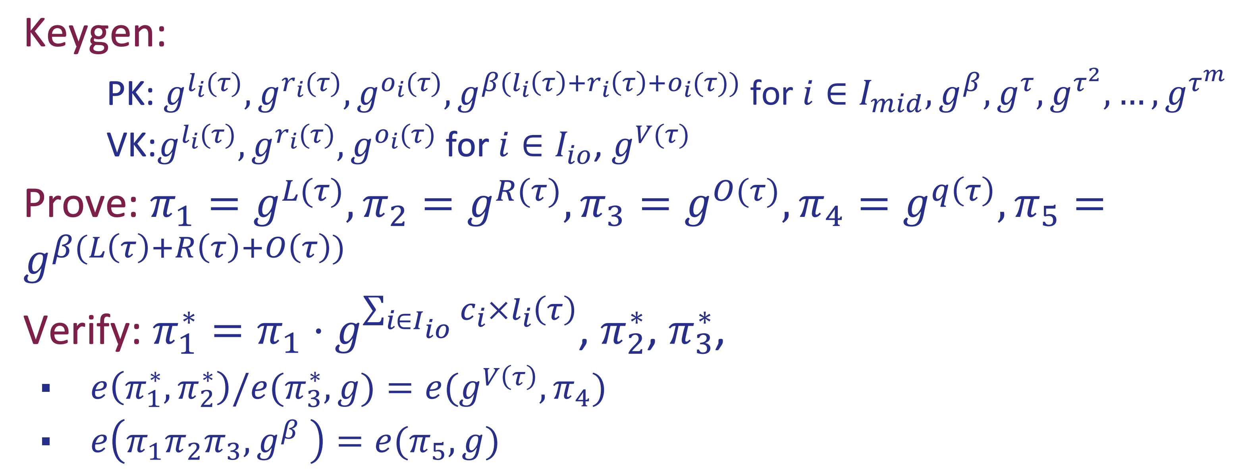
最终方案

Slide 38
R1CS和Groth16

Slide 39
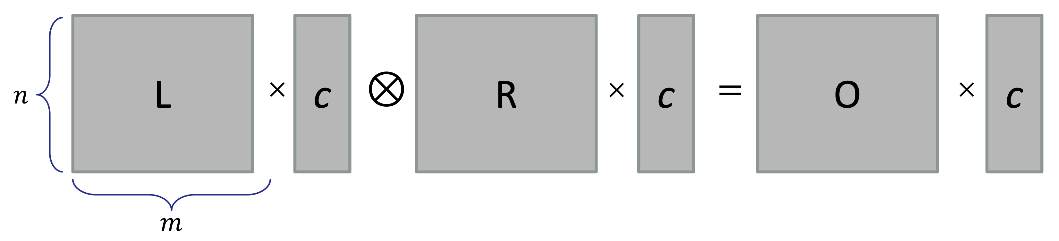
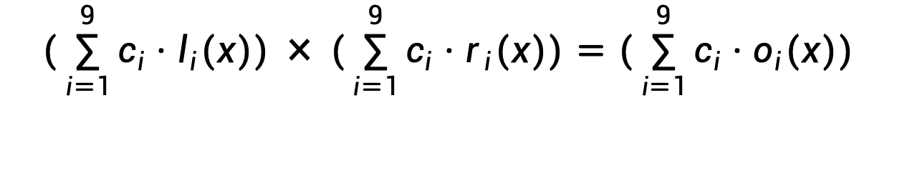
R1CS和QAP的关系
$$(\sum_{i=1}^{9}{c_{i}⋅l_{i}(x))}×(\sum_{i=1}^{9}{c_{i}⋅r_{i}(x))=(\sum_{i=1}^{9}{c_{i}⋅o_{i}(x))}}$$

Slide 40
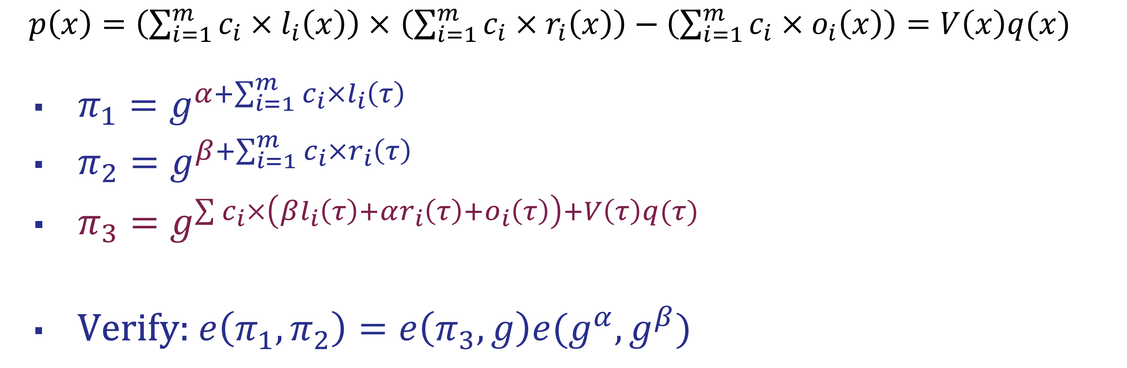
Groth16 – 不具有零知识性

Slide 41
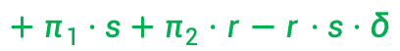
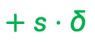
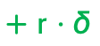
Groth16 – 添加零知识
$$+ r⋅δ$$
$$+ s⋅δ$$
$${+ π}_{1}⋅s+π_{2}⋅r−r⋅s⋅δ$$
r, s由证明方选择
𝛿为可信设置生成

Slide 42
Bottleneck of Groth16
电路不同，setup就得重新执行一次
-- 很明显，每个电路生成的L，R，O的多项式是不一样的
2. setup需要可信第三方或安全多方计算来进行设置
3. FFT和MSM次数比较多，证明时间略长

Slide 43
04
ZK的应用

Slide 44
应用方向
零知识证明
链上隐私保护
互联网用户隐私保护
区块链应用层隐私保护
机遇与挑战

Slide 45
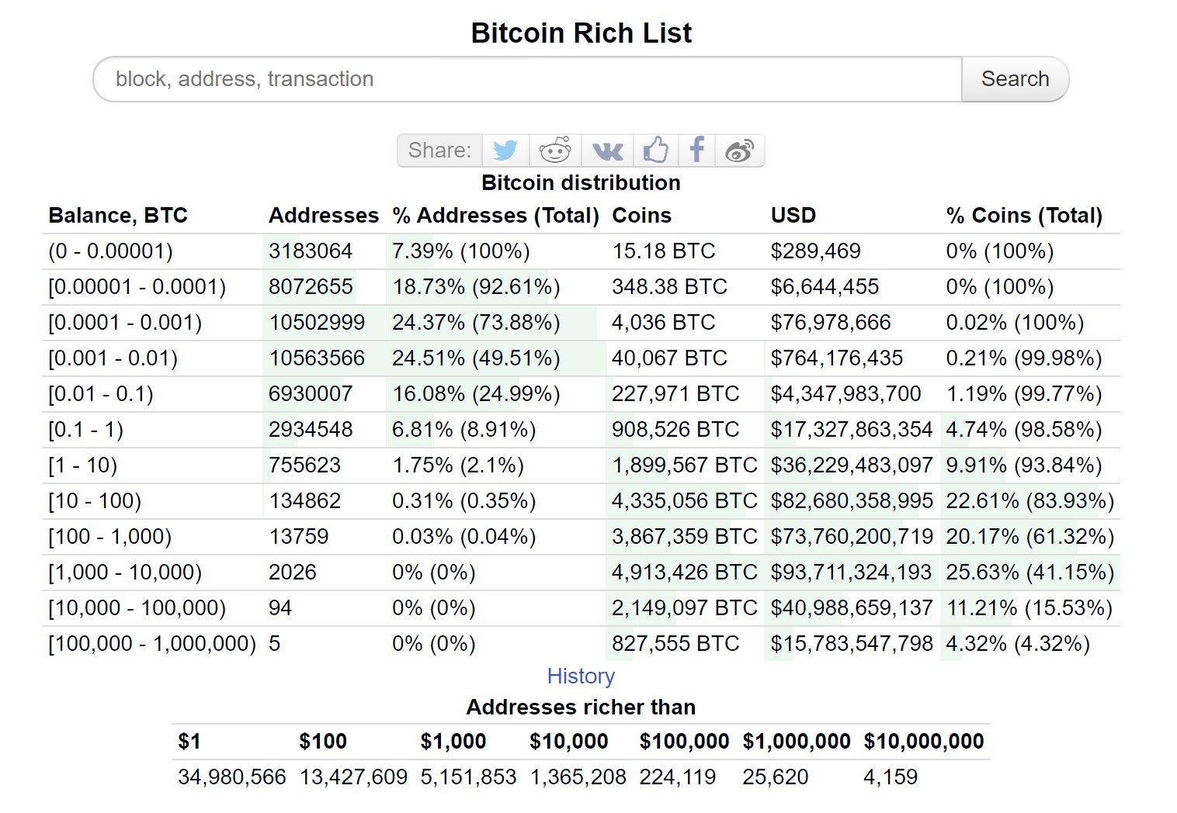


链上隐私保护

Slide 46
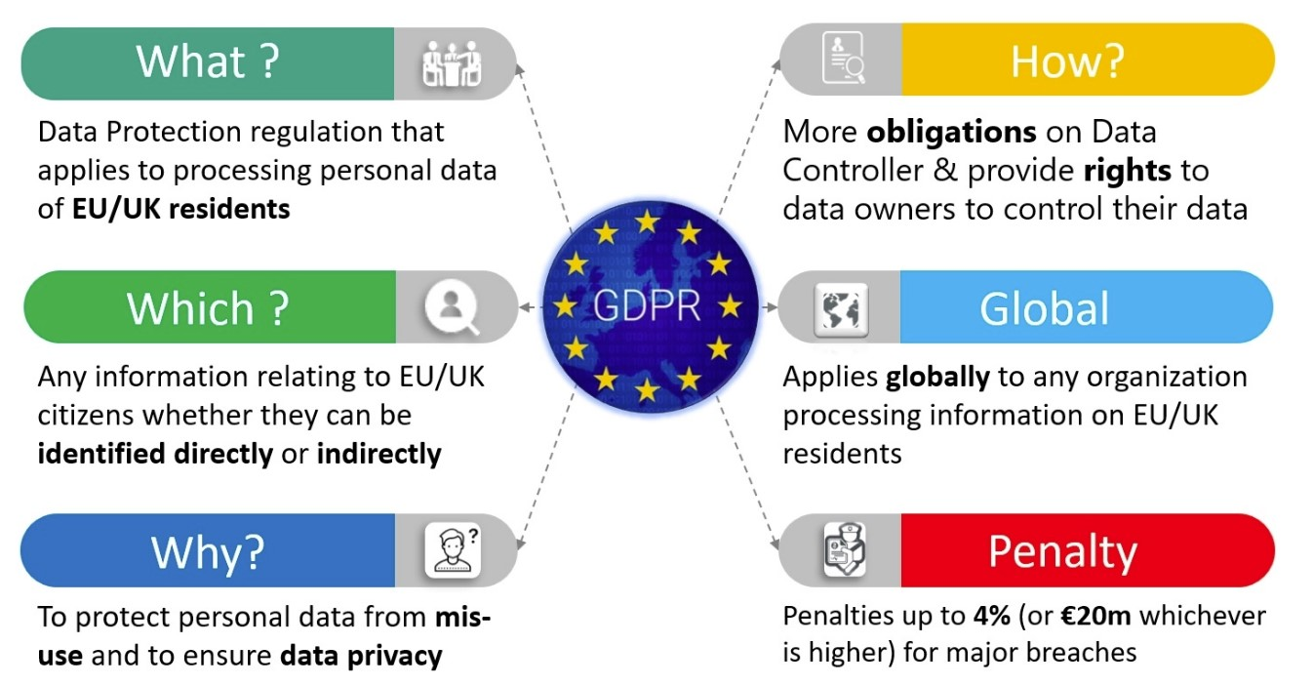
互联网用户隐私保护
手机应用程序的隐私问题
中心化服务系统中的隐私问题
各类门户网站定制化推荐系统中的隐私问题
新型联邦学习系统中的隐私问题
Source: https://42papers.com/p/privacy-preservation-in-federated-learning-insights-from-the-gdpr-perspective

Slide 47
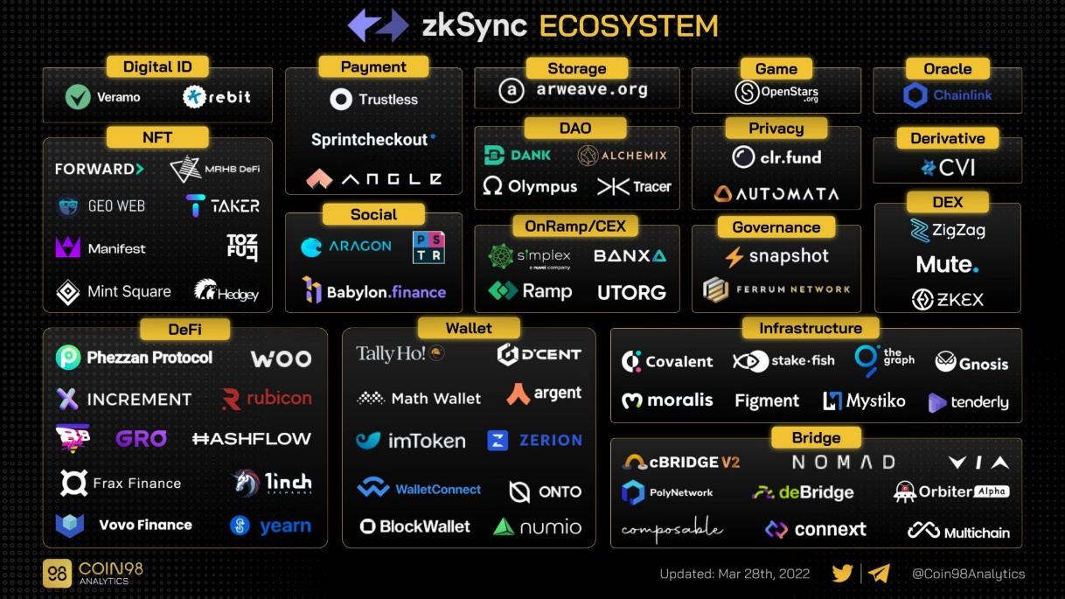
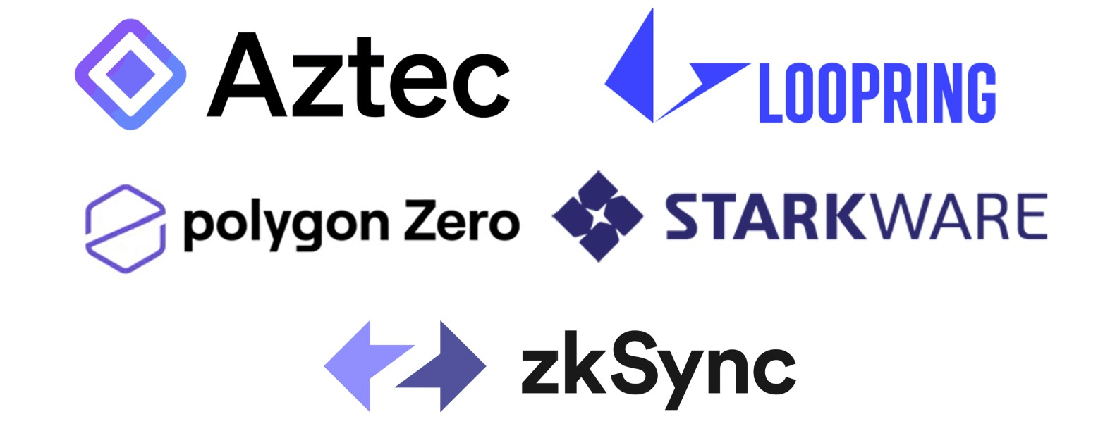
区块链应用层隐私保护
基于隐私保护的rollup扩容方案
零知识证明的部分应用场景

Slide 48

机遇与挑战
互联网用户的隐私越来越重要
应用密码学在近些年的快速发展
基于区块链的新型分布式系统越来越多
需求
基础
条件
1. 零知识证明的证明方效率问题
（区块链中证明方需要大量时间生成证明）
2. 零知识证明相关的软硬件研发，并适配移动设备的使用
（市面上目前不存在专门为零知识证明做的硬件和软件）
3. 零知识证明的安全性问题
（抗量子攻击方案，避免引入可信初始化，强化安全性）

Slide 49
感谢聆听
THANK YOU FOR LISTENING AND CORRECTING

